Slide 1



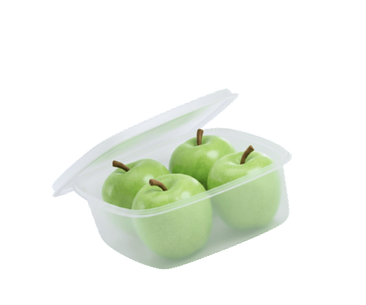

Как прошла неделя?
Что запомнили?
Короткая вводная мысль, которая связывает текст
и список
Что делает фабрика, чего не делает чат с LLM?
Где в конвейере обязан стоять человек?
2

Slide 2







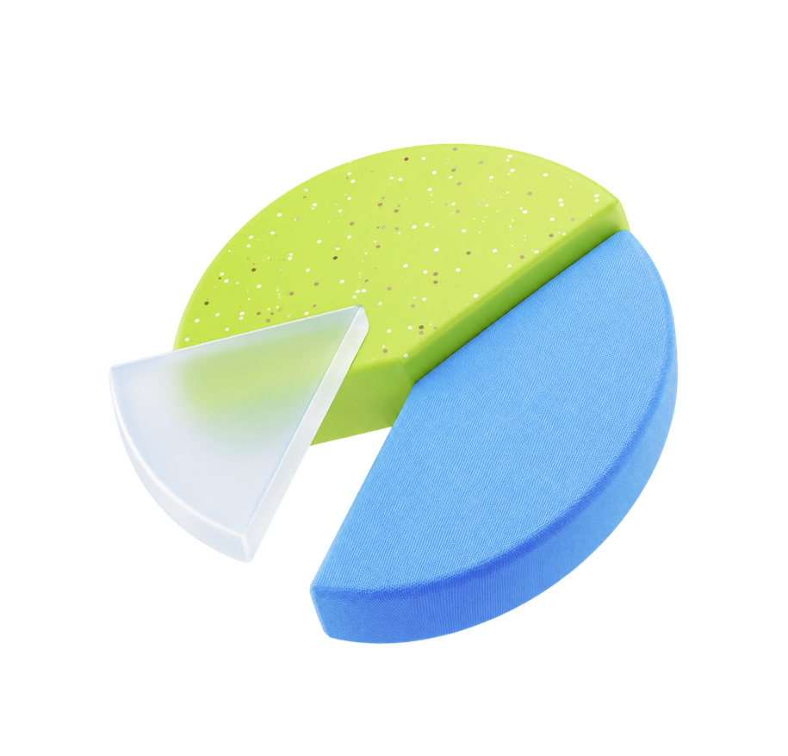

XTracker: «задача входит — MR выходит».
Ни одной улики без цитаты из источника.
Человек открывает MR, автомерж выключен.

Slide 3
Роль · Вход → выход · Контроль
1. Исследователь | запрос → постановка | человек утверждает
2. Сборщик | постановка → датасет | схемы, свежесть
3. Разметчик (LLM) | open-ends → категории | κ-валидация
4. Синтетик (LLM) | сегменты → персоны | маркировка
5. Модельер | данные → расчёты | автотесты формул
6. Визуализатор | результаты → отчёт | фактчек чисел
7. Ревьюер | черновик → вердикт | приёмщик — человек
Семь ролей фабрики аналитики

Slide 4
Стек: опрос → разметка → дашборд
вместо двух недель
1 день
Короткая вводная мысль, которая связывает текст
и список
Яндекс Формы → n8n / Cloud Functions
YandexGPT в контуре: разметка, выход JSON
Таблица (YDB/ClickHouse) → DataLens
Промпты и кодбуки — в git, κ — на дашборде
5

Slide 5
Не отдавать фабрике: методологию,
финальные выводы, решения с деньгами.
Узкие роли с контрактами — управляемость.

Slide 6
Что дальше
Домашнее задание
Короткая вводная мысль, которая связывает текст
и список
Схема фабрики для своей регулярной задачи
Урок 7.3 — итоговый проект
7

